Slide 1
Comando de motores
Hélio Padilha

Slide 2
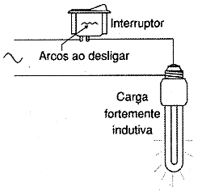
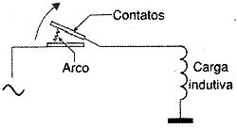
Acionamento em carga
Um dos grandes problemas existentes em instalações elétricas é a abertura e o fechamento de circuitos em carga, ou seja, quando existe corrente elétrica. Se o acionamento for feito de forma incorreta, lenta, o faiscamento nos contatos que, é inevitável, terá proporções maiores, provocando danos ao equipamento. Para minimizar os efeitos da faísca, os dispositivos projetados para operarem em carga têm acionamento rápido e podem também ter seus contatos imersos em ambientes que fazem a extinção do arco mais rapidamente.

Slide 3
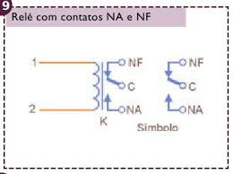
Contatos
São elementos que tem por objetivo dar continuidade ou não à passagem de corrente elétrica. São definidos no seu estado de repouso, sem atuação de agentes externos, como sendo normalmente abertos (NA) ou normalmente fechados (NF). Assim, quando os contatos estão no estado aberto, não permitem a passagem da corrente elétrica e quando estão no estado fechado permitem.

Slide 4
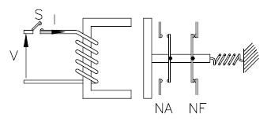
Contatores
Contatores são dispositivos que se utilizam de princípios eletromagnéticos para acionar contatos, da seguinte forma:
Uma bobina ao ser percorrida por uma corrente elétrica produz um fluxo magnético, que atrai um núcleo móvel.
Ao ser aberto o circuito elétrico desta bobina o fluxo magnético é interrompido, fazendo com que cesse a força de atração, e o núcleo móvel volta a sua posição de repouso, pela ação de uma mola.
Junto com este movimento são “arrastados” os contatos, fazendo com que se abram ou se fechem.

Slide 5
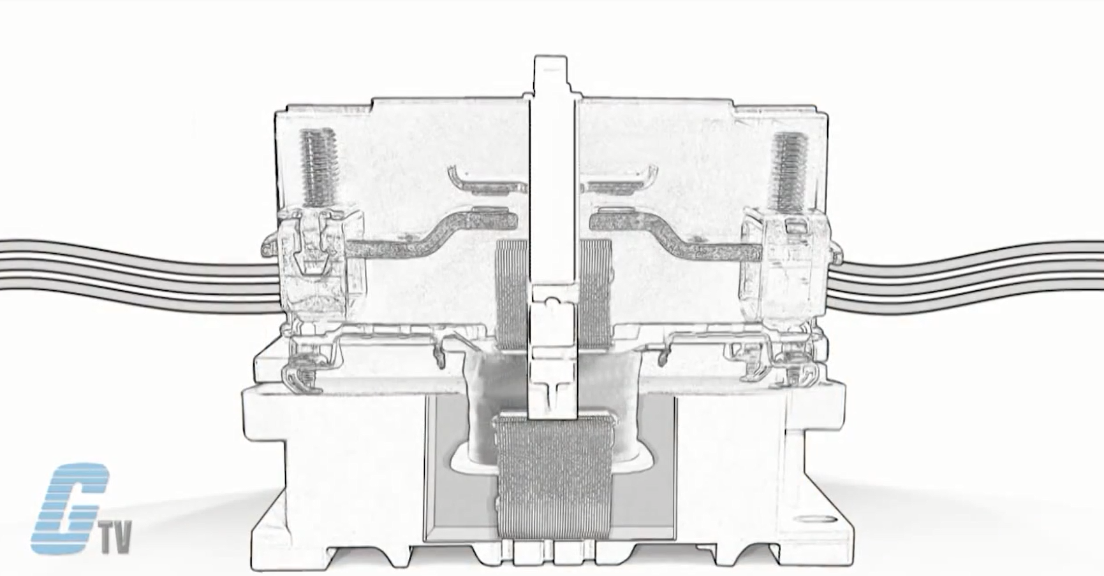
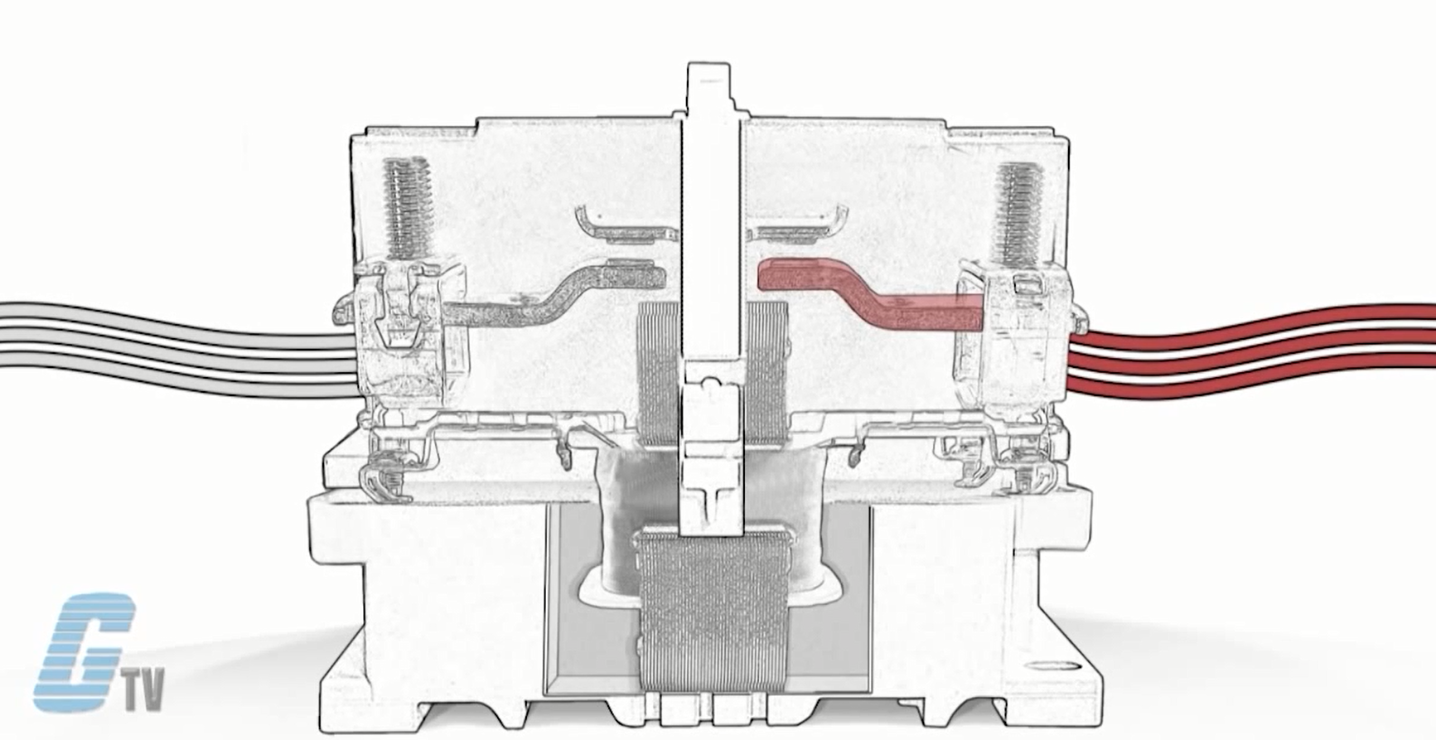
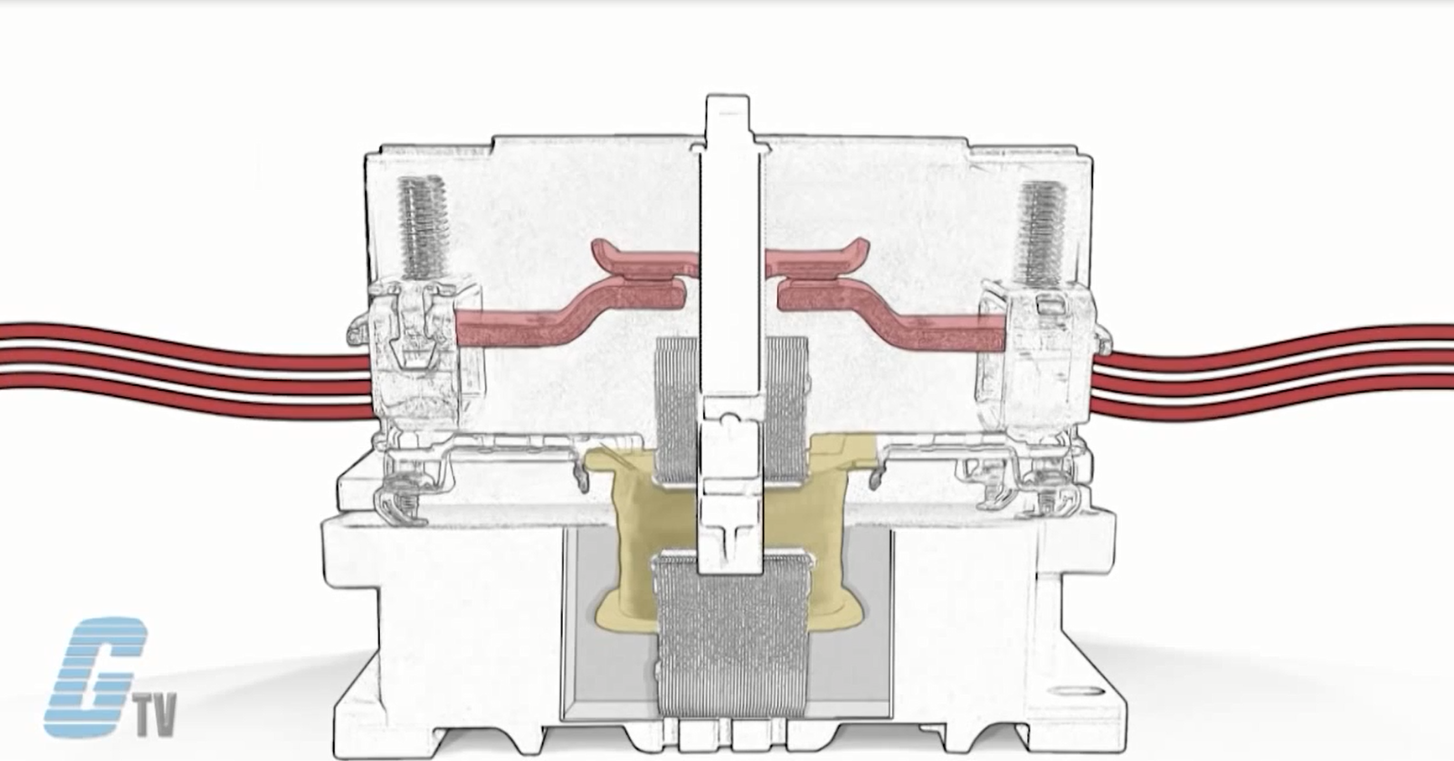
Funcionamento

Slide 6
Contatores
Os contatores possuem três contatos NA, chamados de contatos principais ou de força, destinados a fechar e a abrir as três fases de alimentação de um motor trifásico, por exemplo.
Sabendo-se que para cada potência de motor é solicitada uma corrente diferente da rede, os contatores devem ser especificados de acordo com esta corrente nominal.
Além destes três contatos, que têm que ter a corrente nominal coerente com a corrente do motor, os contatores possuem outros contatos auxiliares (NA) ou (NF), acionados pelo mesmo núcleo, com capacidade de corrente fixa normalmente(5 A), chamados de contatos auxiliares, que são destinados para fazer a automação. A quantidade destes contatos varia de acordo com o modelo e o fabricante do contator, sendo que em muitos casos se pode colocar blocos adicionais destes contatos.

Slide 7
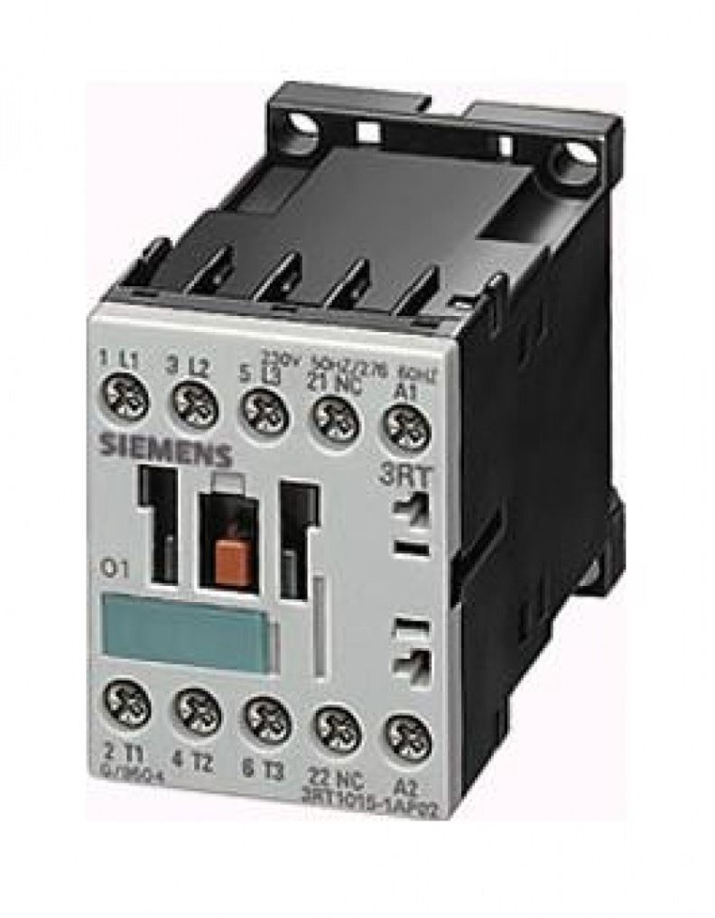
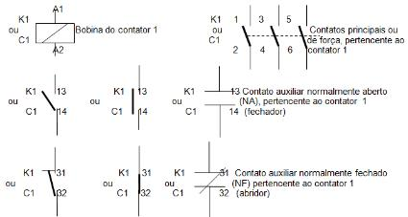
Contatores
A maioria dos fabricantes utiliza a seguinte numeração dos contatos:
• Contatos Principais: L1/T1; L2 /T2; L3/T3, ou 1/2, 3 /4, 5/6
• Contatos Auxiliares: NA com finais 3 e 4 e NF com finais 1 e 2.
Ex.: contatos NA 13/14 e 43/44 e NF 21/22 e 31/32.

Slide 8
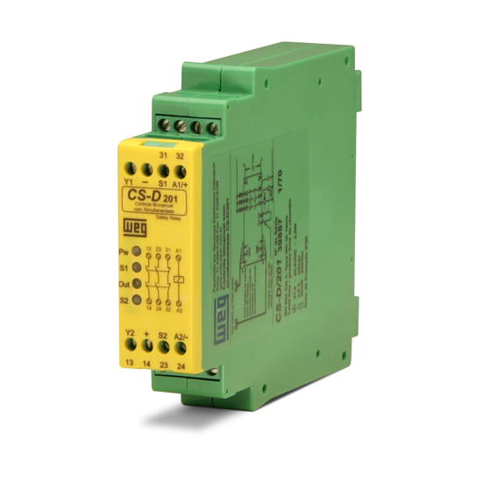
Relés auxiliares
Relé auxiliar é todo relé utilizado para desempenhar de forma secundária alguma tarefa de chaveamento em um circuito, geralmente atuando em conjunto com outros dispositivos de comutação como outro relé ou contator.
São dispositivos com acionamento idêntico aos contatores só que não possuem os três contatos principais de força, NA, com capacidade de corrente variando em função do motor. Possuem apenas os contatos auxiliares. Não são utilizados para ligar motores, mas sim para fazer o automatismo.

Slide 9
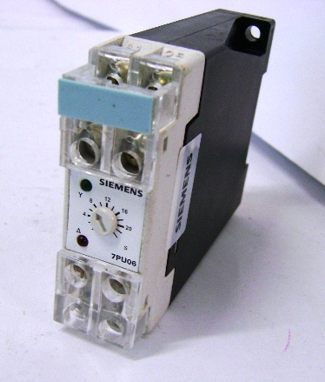
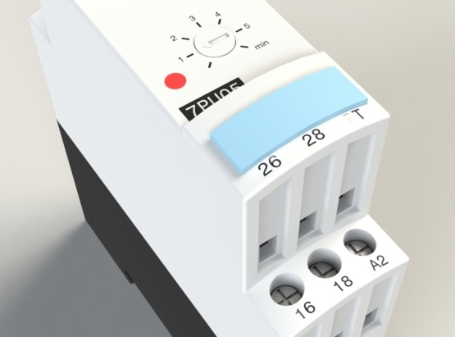
Relés temporizadores
Relés temporizados são aqueles que quando têm que comutar seus contatos eles contam um tempo antes de o fazê-lo. Eles podem ser temporizados na energização ou na desenergização.
Temporizados na energização são aqueles que quando as bobinas recebem tensão, contam um tempo para comutar os seus contatos, sendo que, ao se retirar a tensão, o retorno às condições iniciais se faz de forma instantânea.
Temporizados na desenergização é o caso inverso ou seja : quando a sua bobina é energizada comuta seus contatos instantaneamente e quando é desenergizada, conta um tempo para retornar à sua posição de repouso.

Slide 10
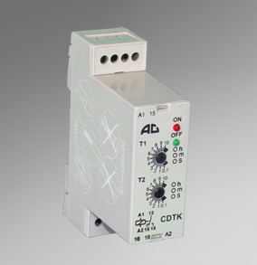
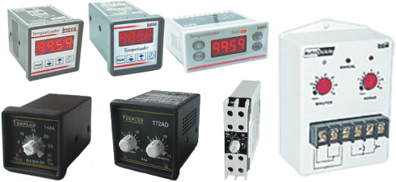
Relés cíclicos
Relés Cíclicos são aqueles que comutam os seus contatos em uma sequência pré-determinada no tempo, e ao terminá-la, recomeçam novamente. São usadas por exemplo para repetir operações todos os dias ou à cada intervalo de horas pré ajustadas.

Slide 11
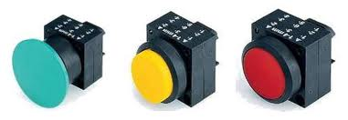
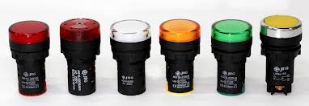
Botoeiras
São elementos de comando que servem para energizar ou desenergizar contatores, sendo que comutam seus contatos NA ou NF através de acionamento manual. Podem variar quanto às cores, formato e proteção do acionador, quantidade e tipos de contatos, e reação ao acionamento.
Quanto ao formato e proteção do acionador temos desde as botoeiras tipo soco, que têm o acionador grande na forma de “cogumelo”, sendo de fácil acionamento, destinadas à situações de emergência; até as botoeiras com acionador protegido por tampa, que evitam o acionamento por toque acidental e somente devem ser operadas conscientemente.

Slide 12
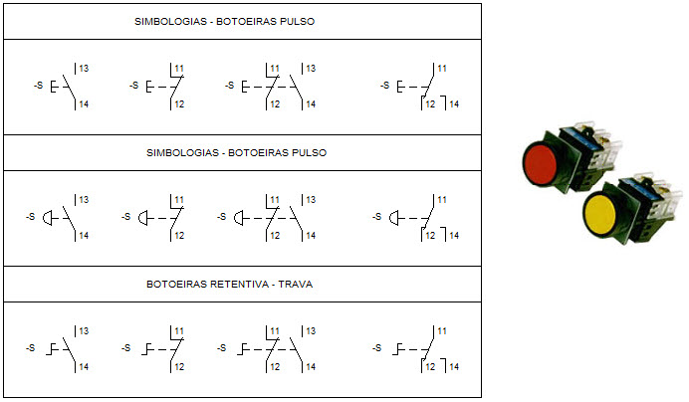
Botoeiras
A variação quanto à reação ao acionamento consiste de dois tipos:
as de posição mantida que trocam a condição do contado NA ou NF toda vez que são operadas e permanecem na nova posição até o próximo acionamento;
as pulsantes, que trocam a condição do contato somente enquanto existir a pressão externa, voltando às condições iniciais assim que cesse a mesma.

Slide 13
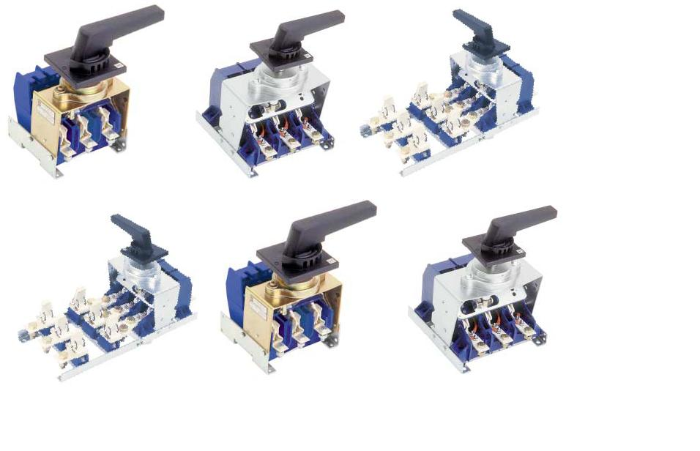
Chaves de comando
São aquelas destinadas a comandar uma ação, e podem ser desde as menores, monopolares, que ligam cargas através da energização das bobinas dos contatores, até aquelas que ligam ou desligam diretamente a alimentação trifásica dos motores.
As chaves que comandam diretamente os motores têm variações quanto a forma de partida dos mesmos, podendo ser para partida direta, ou estrela/triângulo, ou com inversão de rotação.

Slide 14
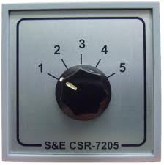
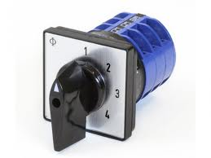
Chaves seletoras
São chaves de baixa corrente, inseridas nos circuitos do automatismo, que servem para selecionar os tipos de comando, elas podem variar quanto ao número de posições e o número de contatos, bem como a programação dos mesmos, para atender as necessidades exigidas pelo projeto.
Como exemplo podemos citar as chaves que selecionam os tipos de comandos (manual/automático), que selecionam as prioridades de entrada de bombas (B1/B2/B3), chaves de transferência voltimétrica que seleciona qual das tensões será indicada no voltímetro (RS/ST/TR), chaves de transferência amperimétrica, que selecionam qual das correntes de fase vai ser indicada no amperímetro (R/S/T), etc.

Slide 15
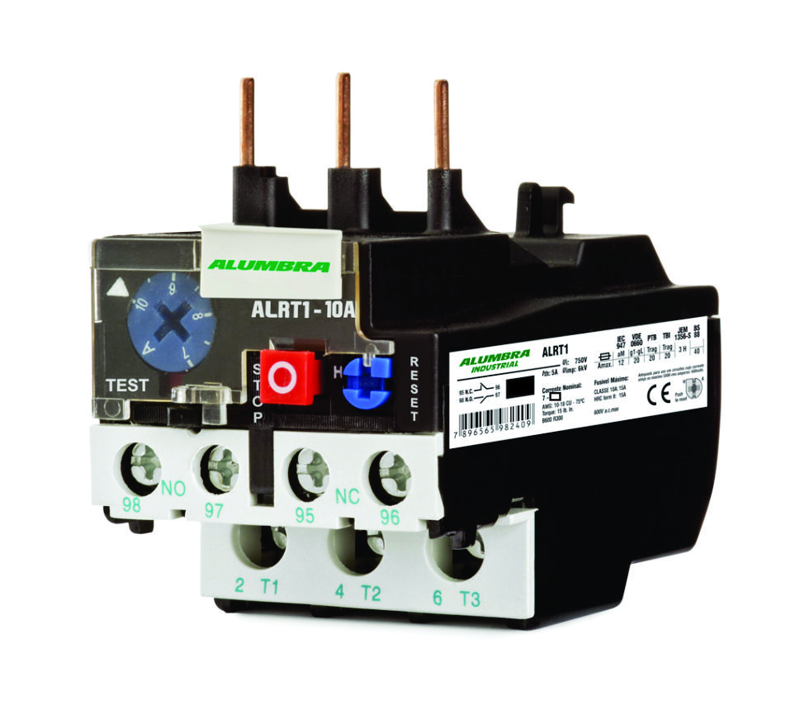
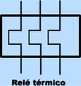
Relé térmico
O relé térmico é um relé de sobrecorrente de atuação temporizada efetuada por um bimetal. O bimetal consiste de duas lâminas, de dois matérias com coeficientes de dilatação diferentes, coladas longitudinalmente, e sendo enrolado sobre elas um condutor, no qual passa a corrente da carga . Com a passagem desta corrente, o calor dissipado faz com que estas duas lâminas se dilatem de forma desigual, fazendo uma deflexão, responsável pela abertura/fechamento de contatos auxiliares, localizados na sua extremidade livre.

Slide 16
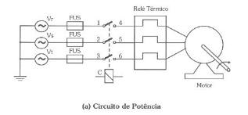
Relé térmico
A atuação da proteção, com consequente parada do motor, se dá através da bobina do contator. Esta proteção é usada como sobrecarga e é normalmente regulada para um aumento de corrente da ordem de 20 a 60%. É temporizada por ser realizada através de efeito térmico, o qual leva um tempo para se propagar/estabilizar.
Construtivamente o relé térmico já vem com seus terminais próprios para serem ligados diretamente no contator.

Slide 17
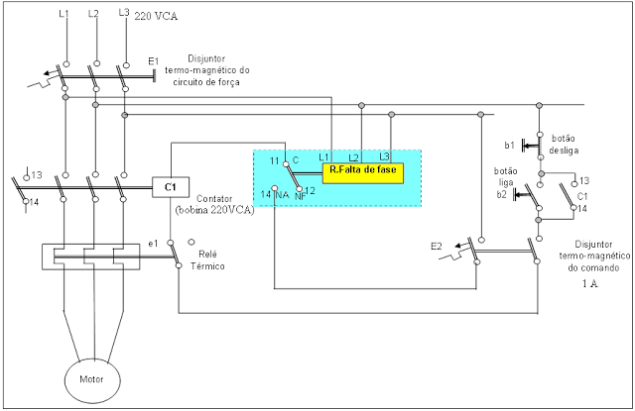
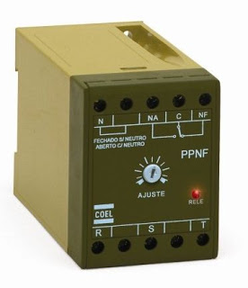
Relé de falta de fase
Para um motor a falta de uma fase leva-o à queima, pois o mesmo pode não girar, ficando travado, consumindo muita corrente da rede. Para proteger o sistema da falta de fase, que pode ocorrer pela queima de um fusível, existe um relé que sente esta falta e manda desligar o contator, impedindo a energização do motor.

Slide 18
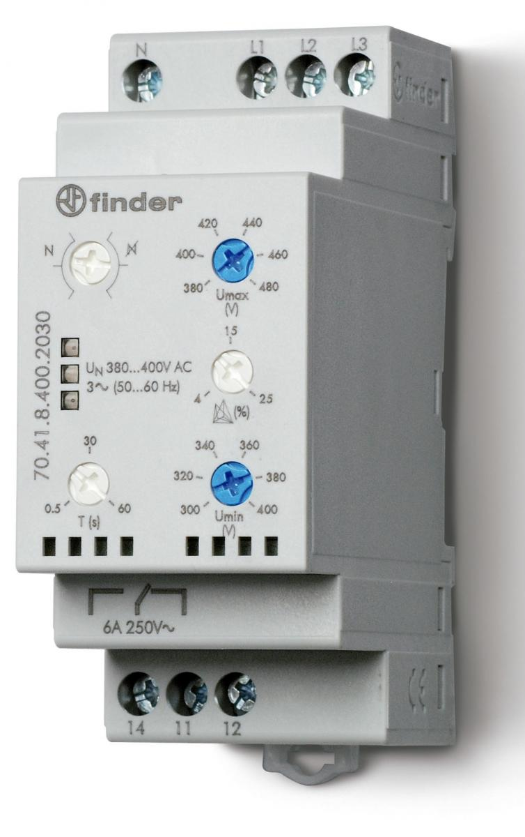
Relés de sub e sobretensão
Como o próprio nome diz, eles operam com baixa tensão e com alta tensão respectivamente, fazendo com que se desenergize a rede nestas condições.
O relé de subtensão pode entrar no automatismo fazendo com que, na inexistência de tensão na alimentação principal, providencie a entrada de outra como segurança, por exemplo um grupo gerador-diesel.

Slide 19
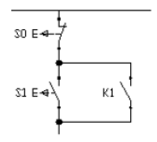
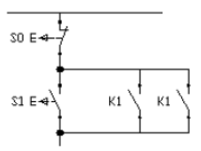
Conceitos básicos
Para ler e compreender a representação gráfica de um circuito elétrico, é imprescindível conhecer os componentes básicos dos comandos elétricos e também suas finalidades.
Selo: O contato de selo é sempre ligado em paralelo com o contato de fechamento da botoeira. Sua finalidade é de manter a corrente circulando pelo contator, mesmo após o operador ter retirado o dedo da botoeira.

Slide 20
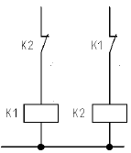
Conceitos básicos
Intertravamento: Processo de ligação entre os contatos auxiliares de vários dispositivos, pelo qual as posições de operação desses dispositivos são dependentes umas das outras. Através do intertravamento, evita-se a ligação de certos dispositivos antes que os outros permitam essa ligação.

Slide 21
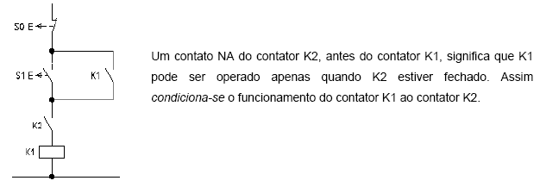
Conceitos básicos
Intertravamento com dois contatos:

Slide 22
Conceitos básicos
Proteção do sistema: Os contatos auxiliares dos relés de proteção contra sobrecarga, por exemplo, e as botoeiras de desligamento devem estar sempre em série.

Slide 23
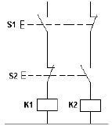
Conceitos básicos
Intertravamento com botoeiras: O intertravamento, também pode ser feito através de botoeiras. Neste caso, para facilitar a representação, recomenda-se que uma das botoeiras venha indicada com seus contatos invertidos.

Slide 24
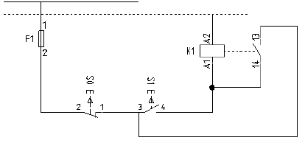
Conceitos básicos
Esquema multifilar: Nesta representação todos os componentes e conexões são representados. Os dispositivos são mostrados de acordo com sua sequência de instalação, obedecendo a construção física dos mesmos. A posição dos contatos é feita com o sistema desligado. A disposição dos elementos do circuito pode ser qualquer uma, com a vantagem de que eles são facilmente reconhecidos.

Slide 25
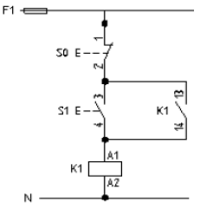
Conceitos básicos
Esquema funcional: Neste diagrama, todos os condutores estão representados. Não é levada em conta a posição construtiva e a conexão mecânica entre as partes.
O sistema é subdividido de acordo com os circuitos de correntes existentes. Estes circuitos devem ser representados sempre que possível, por linhas retas, livres de cruzamentos. A posição dos contatos é desenhada com o sistema desligado. A vantagem consiste no fato de que se torna fácil ler os esquemas e respectivas funções.

Slide 26
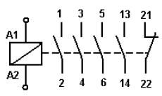
Conceitos básicos
Simbologia numérica e literal
Assim como cada elemento em um circuito de comando elétrico tem o seu símbolo gráfico específico, também, a numeração dos contatos e a representação literal dos mesmos, tem um padrão que deve ser seguido. (NBR 5280 ou a IEC 113.2)
A numeração dos contatos que representam os terminais de força é feita como segue.
→ 1, 3 e 5 = Circuito de entrada (linha)
→ 2, 4 e 6 = Circuito de saída (terminal)
Já a numeração dos contatos auxiliares segue o seguinte padrão:
→ 1 e 2 = Contato normalmente fechado (NF), sendo 1 a entrada e 2 a saída
→ 3 e 4 = Contato normalmente aberto (NA), sendo 3 a entrada e 4 a saída
Numeração de um contator de potência com dois contatos auxiliares 1 NF e 1NA.

Slide 27
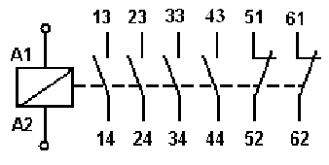
Conceitos básicos
Nos relés e contatores tem-se A1 e A2 para os terminais da bobina. Os contatos auxiliares de um contator seguem um tipo especial de numeração, pois, o número é composto por dois dígitos, sendo:
→ Primeiro dígito: indica o número do contato
→ Segundo dígito: indica se o contato é do tipo NF (1 e 2) ou NA (3 e 4)
Numeração de um contator de auxiliar com 4 contatos NA e 2 contatos NF

Slide 28
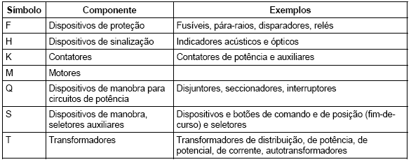
Conceitos básicos
Simbologia literal

Slide 29
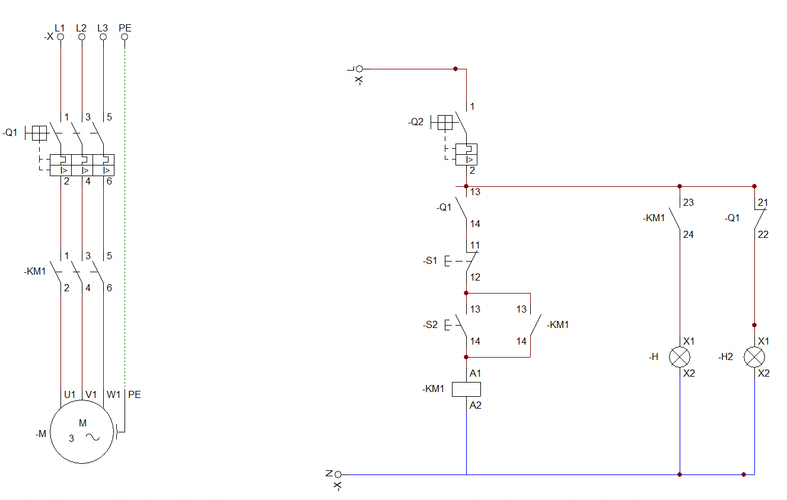
Aplicações
Exemplo: Partida direta de um motor trifásico

Slide 30
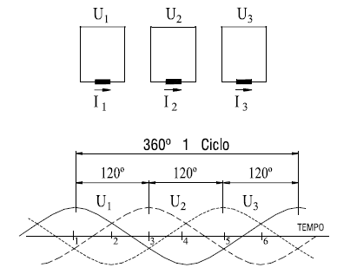
Sistemas de corrente alternada trifásica
O sistema trifásico é formado pela associação de três sistemas monofásicos de tensões U1, U2 e U3 tais que a defasagem entre elas seja de 120º, ou seja, os “atrasos” de U2 em relação a U1, de U3 em relação a U2 e de U1 em relação a U3 sejam iguais a 120º (considerando um ciclo completo=360º) . O sistema é equilibrado, isto é, as três tensões têm o mesmo valor eficaz U1 = U2 = U3.

Slide 31
Sistemas de corrente alternada trifásica
Ligando entre si os três sistemas monofásicos e eliminando os fios desnecessários, teremos um sistema trifásico: três tensões U1, U2 e U3 equilibradas, defasadas entre si de 120º e aplicadas entre os três fios do sistema. A ligação pode ser feita de duas maneiras:
Ligação em TRIÂNGULO
Ligação em ESTRELA

Slide 32
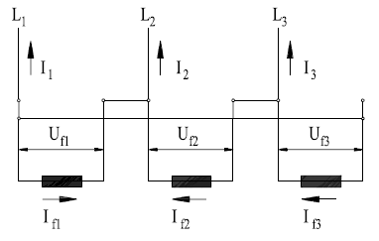
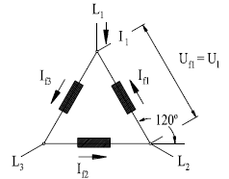
Ligação em Triângulo
Se ligarmos os três sistemas monofásicos entre si, como indicam as figuras a seguir, podemos eliminar três fios, deixando apenas um em cada ponto de ligação, e o sistema trifásico ficará reduzido a três fios L1, L2 e L3.

Slide 33
Ligação em Triângulo
Tensão de linha (U)
É a tensão nominal do sistema trifásico aplicada entre dois quaisquer dos três fios L1, L2 e L3.
Corrente de linha ( I)
É a corrente em qualquer um dos três fios L1, L2 e L3.
Tensão e corrente de fase ( Uf e If )
É a tensão e corrente de cada um dos três sistemas monofásicos considerados.
Examinando o esquema da figura, vê-se que:

Slide 34
Ligação em Triângulo
Exemplo:
Temos um sistema equilibrado de tensão nominal 220V. A corrente de linha medida é 10A. Ligando a este sistema uma carga trifásica composta de três cargas iguais ligadas em triângulo, qual a tensão e a corrente em cada uma das cargas?
Temos Uf = U1 = 220 volts em cada uma das cargas.
Se I = 1,732 . If, temos If = 0,577 . I = 0,577 . 10 = 5,77 ampères em cada uma das cargas.

Slide 35
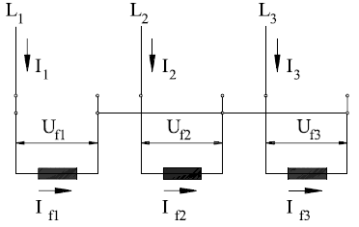
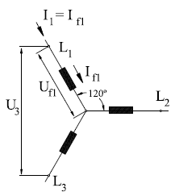
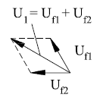
Ligação em Estrela
Ligando um dos fios de cada sistema monofásico a um ponto comum aos três, os três fios restantes formam um sistema trifásico em estrela.
Às vezes, o sistema trifásico em estrela é “a quatro fios” ou “com neutro”. O quarto fio é ligado ao ponto comum às três fases.
A tensão de linha ou tensão nominal do sistema trifásico e a corrente de linha, são definidas do mesmo modo que na ligação triângulo.

Slide 36
Ligação em Estrela
Exemplo:
Temos uma carga trifásica composta de três cargas iguais. Cada carga é feita para ser ligada a uma tensão de 220V, absorvendo 5,77A. Qual a tensão nominal do sistema trifásico que alimenta estas cargas ligadas em estrela em suas condições normais (220V e 5,77 A)? Qual a corrente de linha?
Temos Uf = 220 volts (normal de cada carga)
U = 1,732 . 220 = 380 volts
I = If = 5,77 ampères

Slide 37
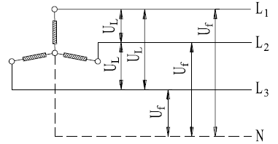
Características de alimentação
No Brasil, o sistema de alimentação pode ser monofásico ou trifásico. O sistema monofásico é utilizado em serviços domésticos, comerciais e rurais, enquanto o sistema trifásico, em aplicações industriais, ambos em 60Hz.
As tensões trifásicas mais usadas nas redes industriais são:
Baixa tensão: 220V, 380V e 440V
Média/alta tensão: 2.300 V, 4.160 V e 6.600 V
O sistema trifásico estrela de baixa tensão, consiste de três condutores de fase (L1, L2, L3) e o condutor neutro (N), sendo este, conectado ao ponto estrela do gerador ou secundário dos transformadores.

Slide 38
Características de alimentação
As tensões monofásicas padronizadas no Brasil são as de 127V (conhecida como 110V) e 220V.
Os motores monofásicos são ligados a duas fases (tensão de linha UL) ou à uma fase e o neutro (tensão de fase Uf). Assim, a tensão nominal do motor monofásico deverá ser igual à tensão UL ou Uf do sistema.
Quando vários motores monofásicos são conectados ao sistema trifásico (formado por três sistemas monofásicos), deve-se tomar o cuidado para distribuí-los de maneira uniforme, evitando-se assim, desequilíbrio entre as fases.

Slide 39
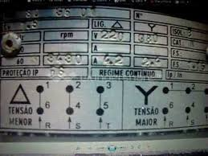
Características de alimentação
Tensão nominal
É a tensão para a qual o motor foi projetado.
Tensão nominal múltipla
A grande maioria dos motores é fornecida com terminais do enrolamento religáveis, de modo a poderem funcionar em redes de pelo menos duas tensões diferentes. Os principais tipos de religação de terminais de motores para funcionamento em mais de uma tensão são:
Ligação série-paralela
Ligação estrela-triângulo
Tripla tensão nominal

Slide 40
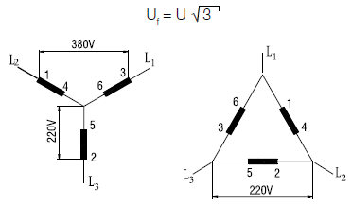
Estrela-Triângulo
O enrolamento de cada fase tem as duas pontas trazidas para fora do motor. Se ligarmos as três fases em triângulo, cada fase receberá a tensão da linha, por exemplo, 220V.
Se ligarmos as três fases em estrela, o motor pode ser ligado a uma linha de tensão igual a 220 x √3 = 380 volts sem alterar a tensão no enrolamento que continua igual a 220 volts por fase.
Este tipo de ligação exige seis terminais no motor e serve para quaisquer tensões nominais duplas, desde que a segunda seja igual à primeira multiplicada por 1,73.
Exemplos: 220/380V - 380/660V - 440/760V

Slide 41
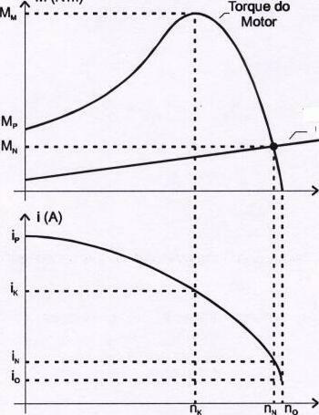
Partida estrela-triângulo
Durante a partida de um motor, o fato dele estar com o rotor parado, se assemelhando à condição de rotor bloqueado, faz com que o mesmo solicite uma corrente maior para vencer a inércia, a qual normalmente é oito vezes a sua corrente nominal. Este pico de corrente provoca perturbações na rede.
Para minimizar esta condição existem vários artifícios para diminuir a corrente de partida, sendo um deles a partida com tensão reduzida, provocada por um fechamento temporário em estrela do motor.

Slide 42
Partida estrela-triângulo
O principio consiste em partir o motor ligando os enrolamentos em estrela à tensão da rede, o que é o mesmo que dividir a tensão nominal do motor em estrela por 1,73 (no exemplo dado acima, tensão da rede 380 V = 660 V/1,73).
O pico de corrente de partida é dividida por 3:
lp= 1,5 a 2,6 In
Efetivamente, um motor 380 V/ 660 V ligado em estrela à tensão nominal de 660 V absorve uma corrente 1,73 vezes menor do que em ligação triângulo a 380 V. Sendo a ligação estrela feita a 380 V, a corrente é novamente dividida por 1,73, logo, no total, por 3.
Uma vez que o conjugado de partida é proporcional ao quadrado da tensão de alimentação, ele próprio também é dividido por 3:
Cp = 0,2 a 0,5 Cn

Slide 43
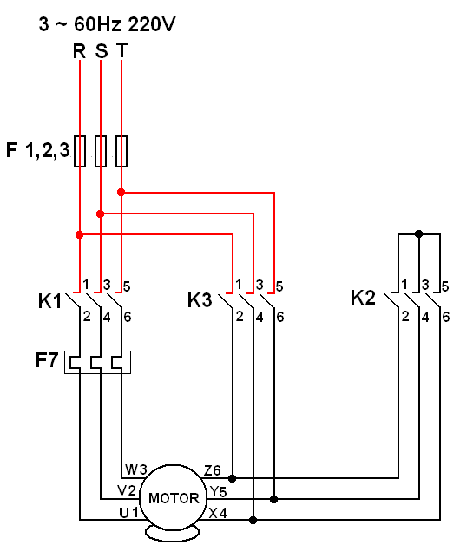
Partida estrela-triângulo

